Slide 1

Министерство образования Республики Мордовия
Портфолио
Мироновой
Ларисы
Ильиничны
педагога дополнительного образования МБУ ДО «Центр эстетического воспитания детей
(национальной культуры) «Тяштеня»
Рузаевского муниципального района
Республики Мордовия

Slide 2
Общие сведения
Дата рождения: 25.07.1962
Профессиональное образование: МГПИ им. М.Е. Евсевьева, диплом МВ № 427116 выдан 12.07.1985г.; учитель биологии, по специальности « Биология».
Профессиональная переподготовка: ГБУДПО
« Мордовский республиканский институт образования», диплом № 132402510176 выдан 14.10.2016г.; воспитатель дошкольного образования.
Общий трудовой стаж: 40 лет.
Стаж педагогической работы по специальности:
37 лет.
Наличие квалификационной категории: высшая.
Дата последней аттестации: 30.12.2014г.

Slide 3
Представление педагогического опыта
Материал по обобщению педагогического опыта по теме «Приобщение детей дошкольного возраста к истокам мордовской культуры и языку» размещен на сайте:
http://tyshruz.schoolrm.ru/life/

Slide 4
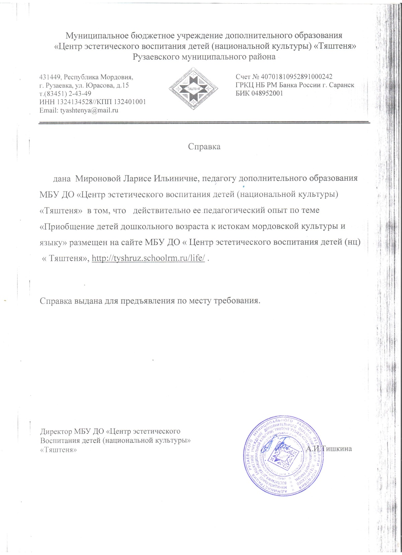

Slide 5
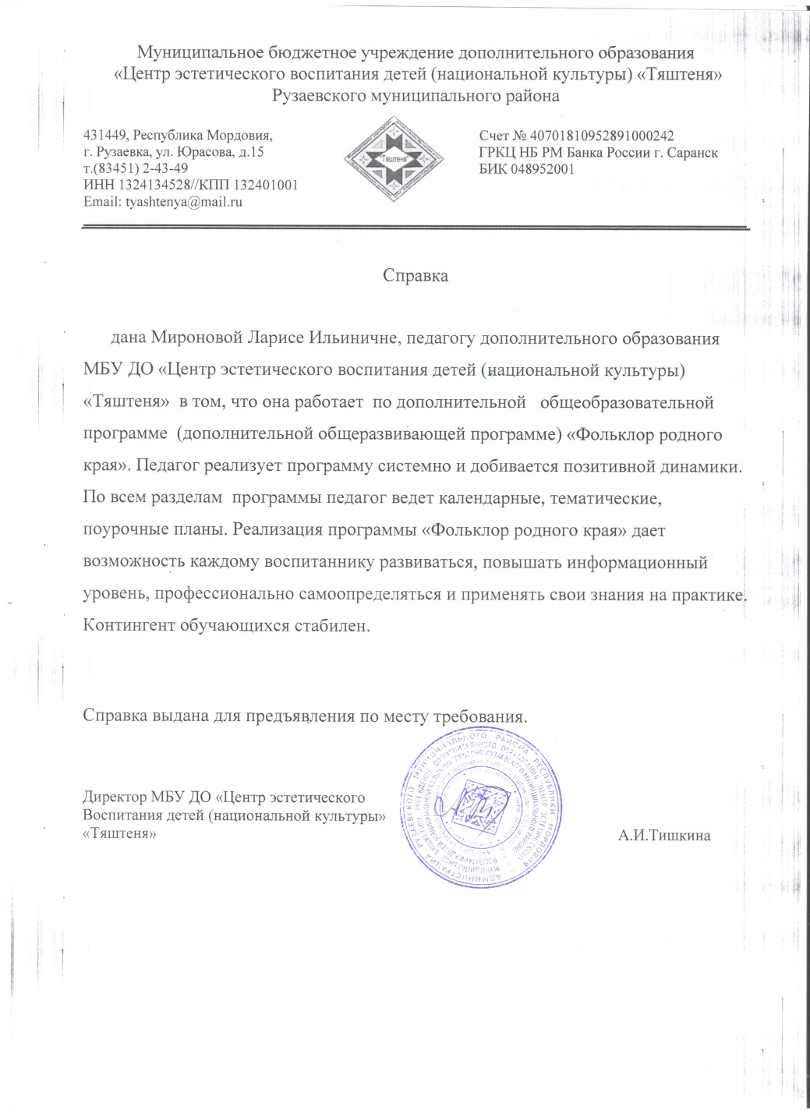
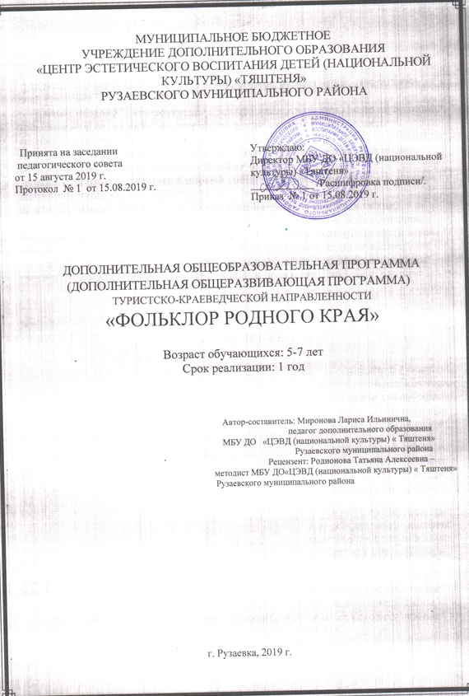
1. Реализация образовательных программ.

Slide 6
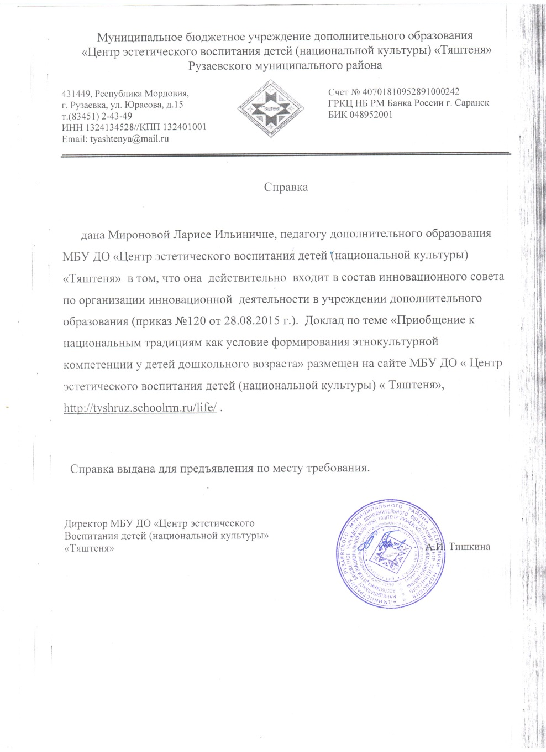
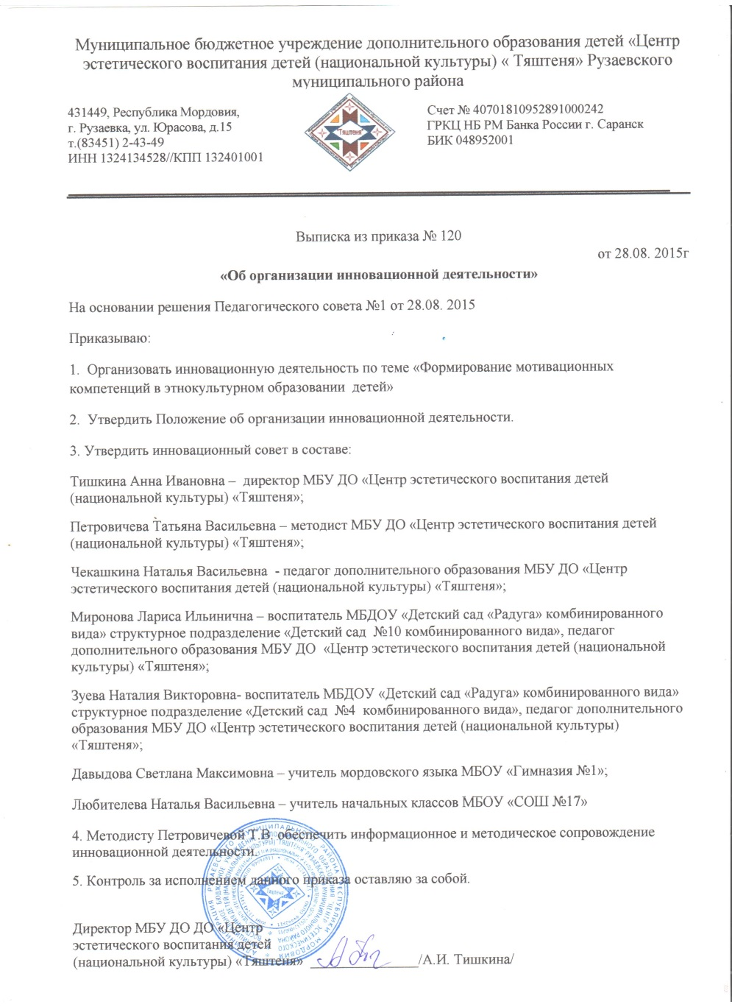
2. Результаты участия в инновационной
(экспериментальной) деятельности

Slide 7

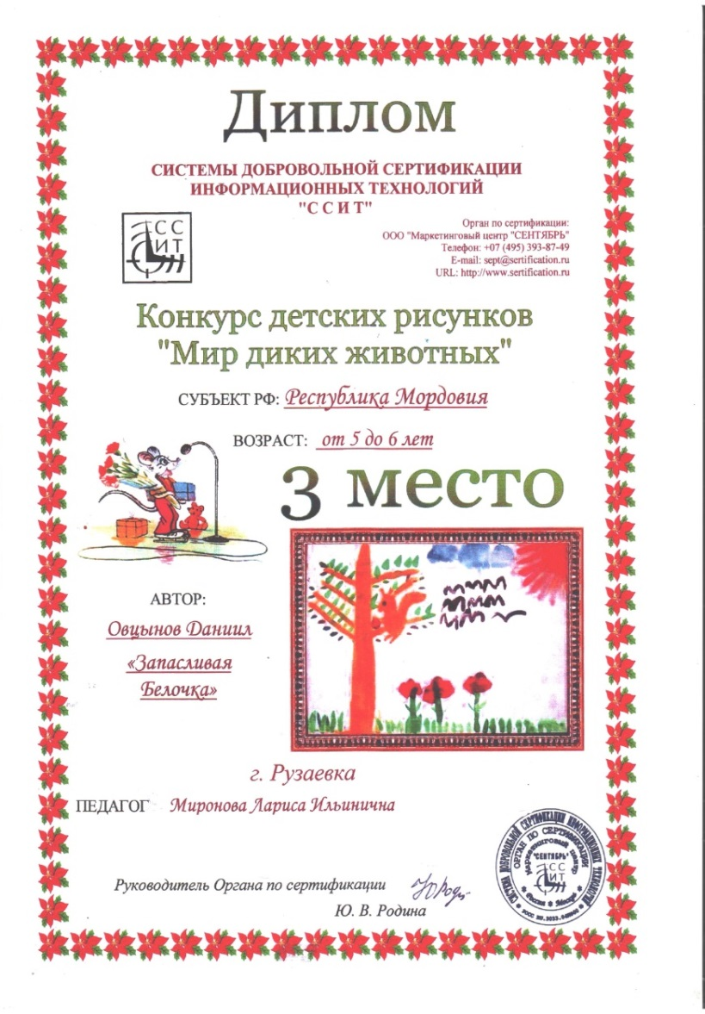
3.Участие детей в: конкурсах, выставках, турнирах, соревнованиях, акциях, фестивалях.
Победы и призовые места в заочных/дистанционных мероприятиях в сети « Интернет»

Slide 8
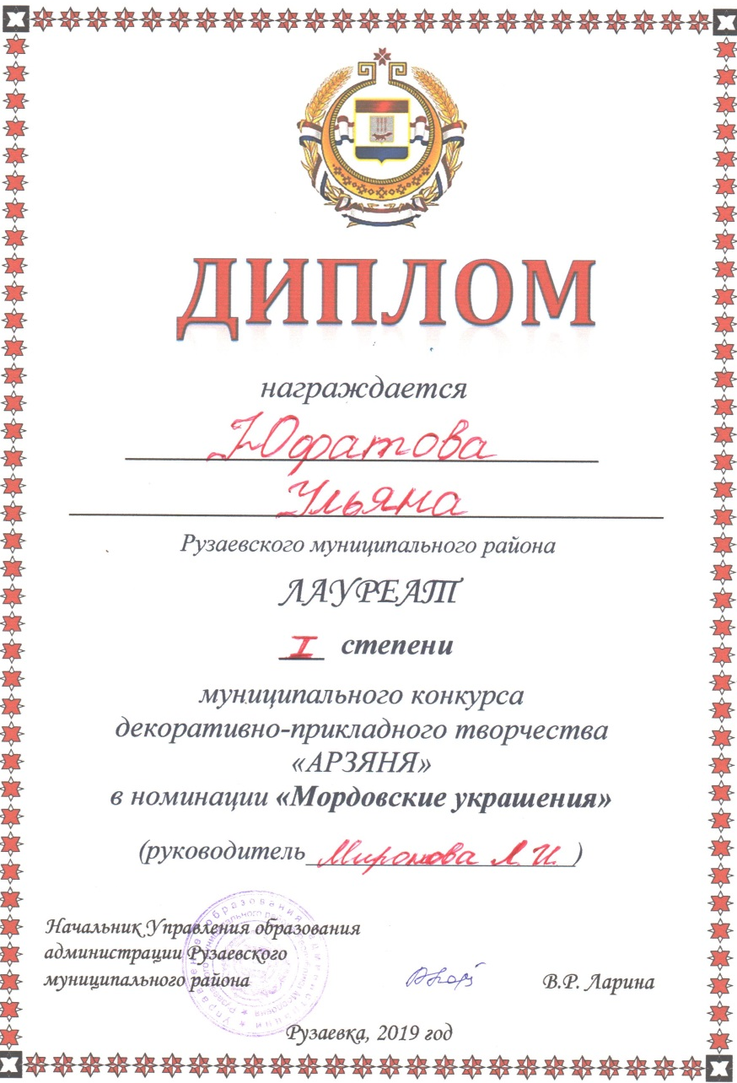
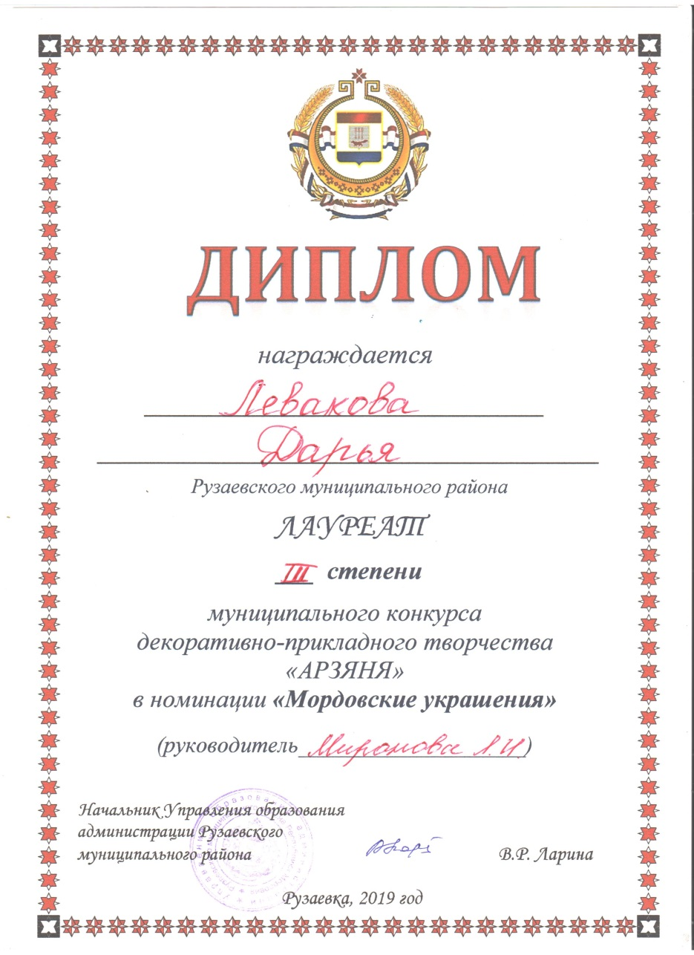
Победы и призовые места в очных муниципальных мероприятиях

Slide 9
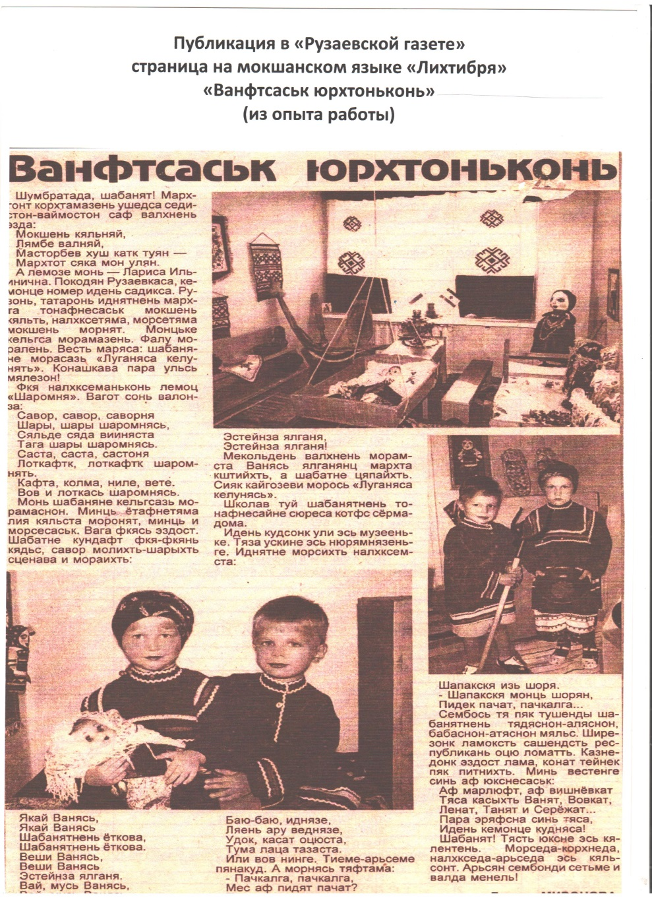
4.Наличие публикаций, включая интернет – публикации
Муниципальный уровень

Slide 10
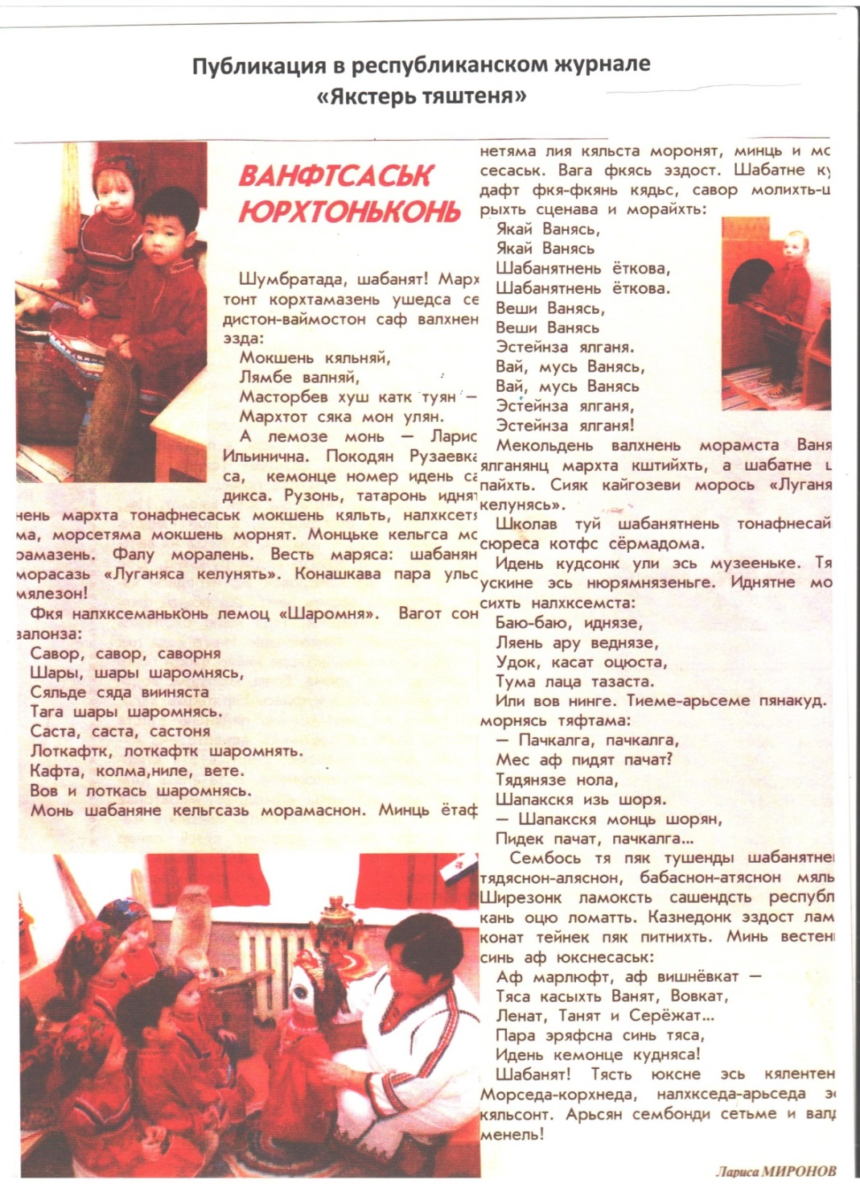
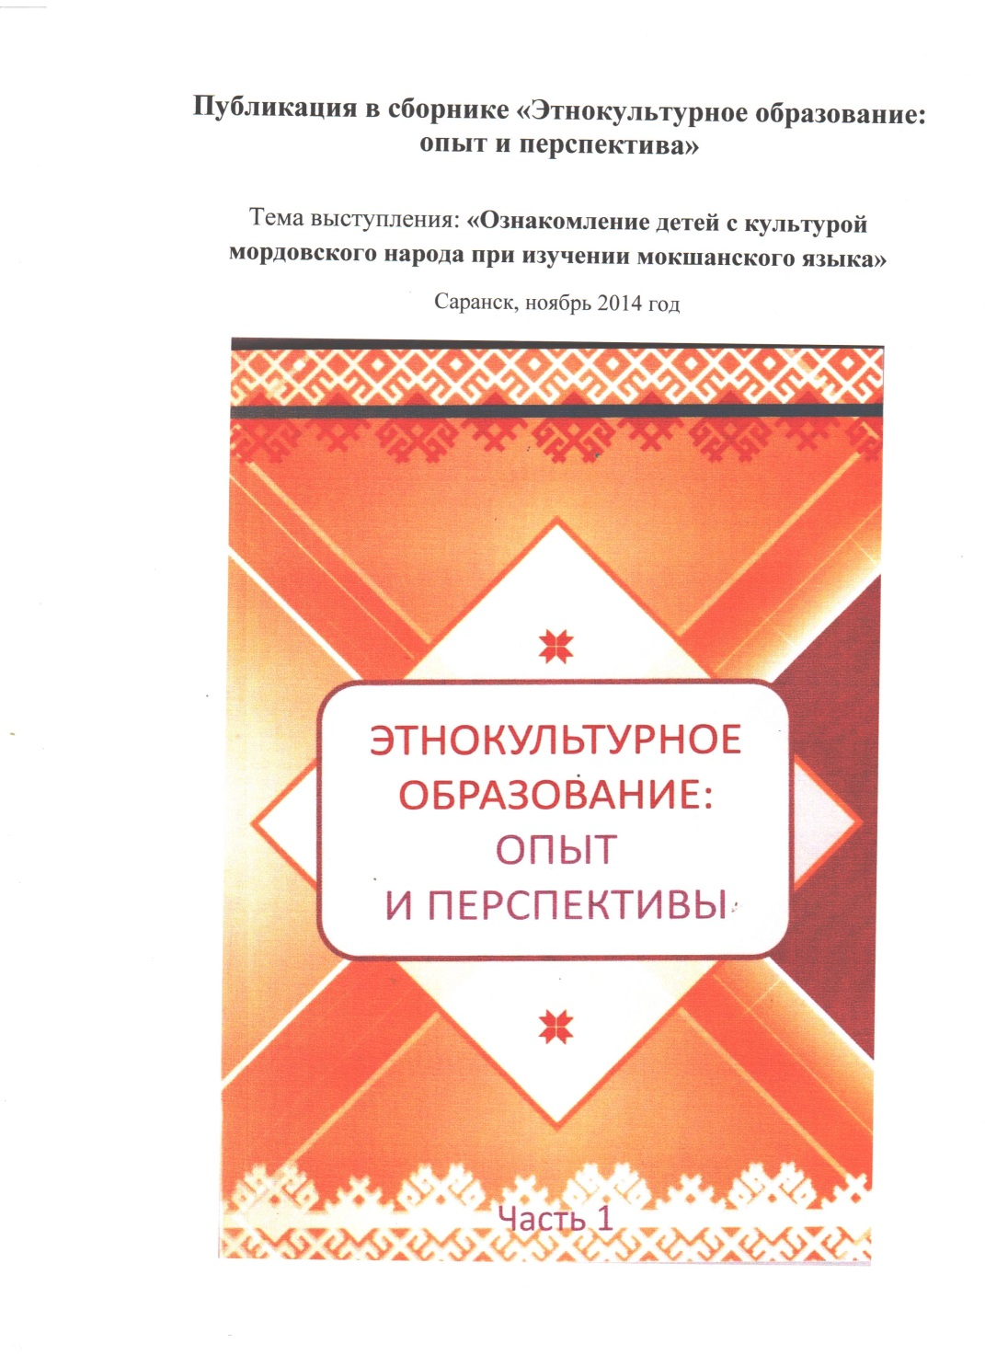
Республиканский уровень

Slide 11
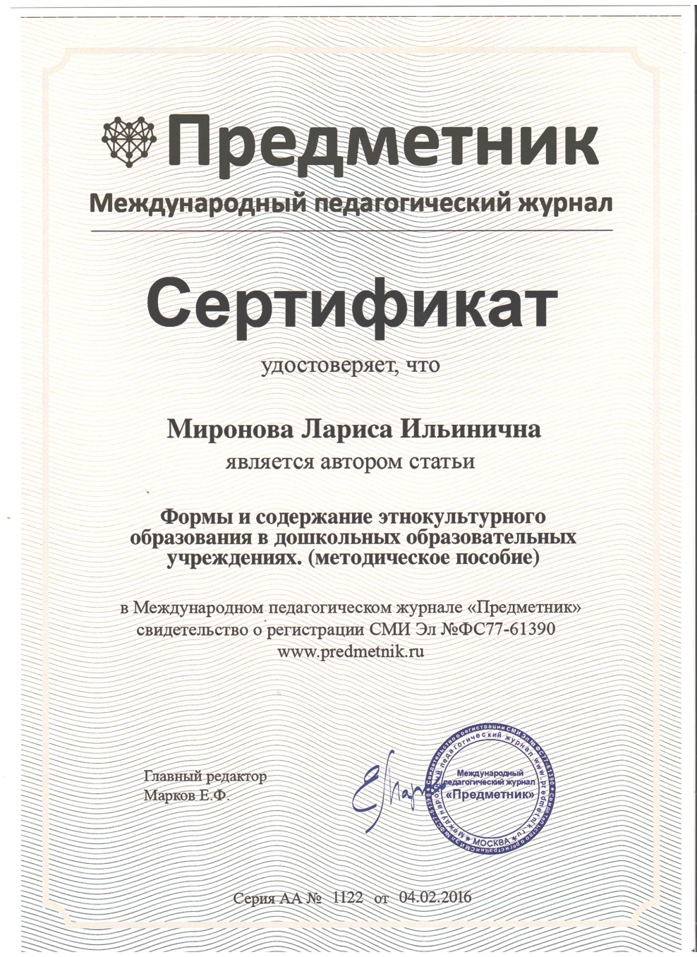
Международный уровень

Slide 12
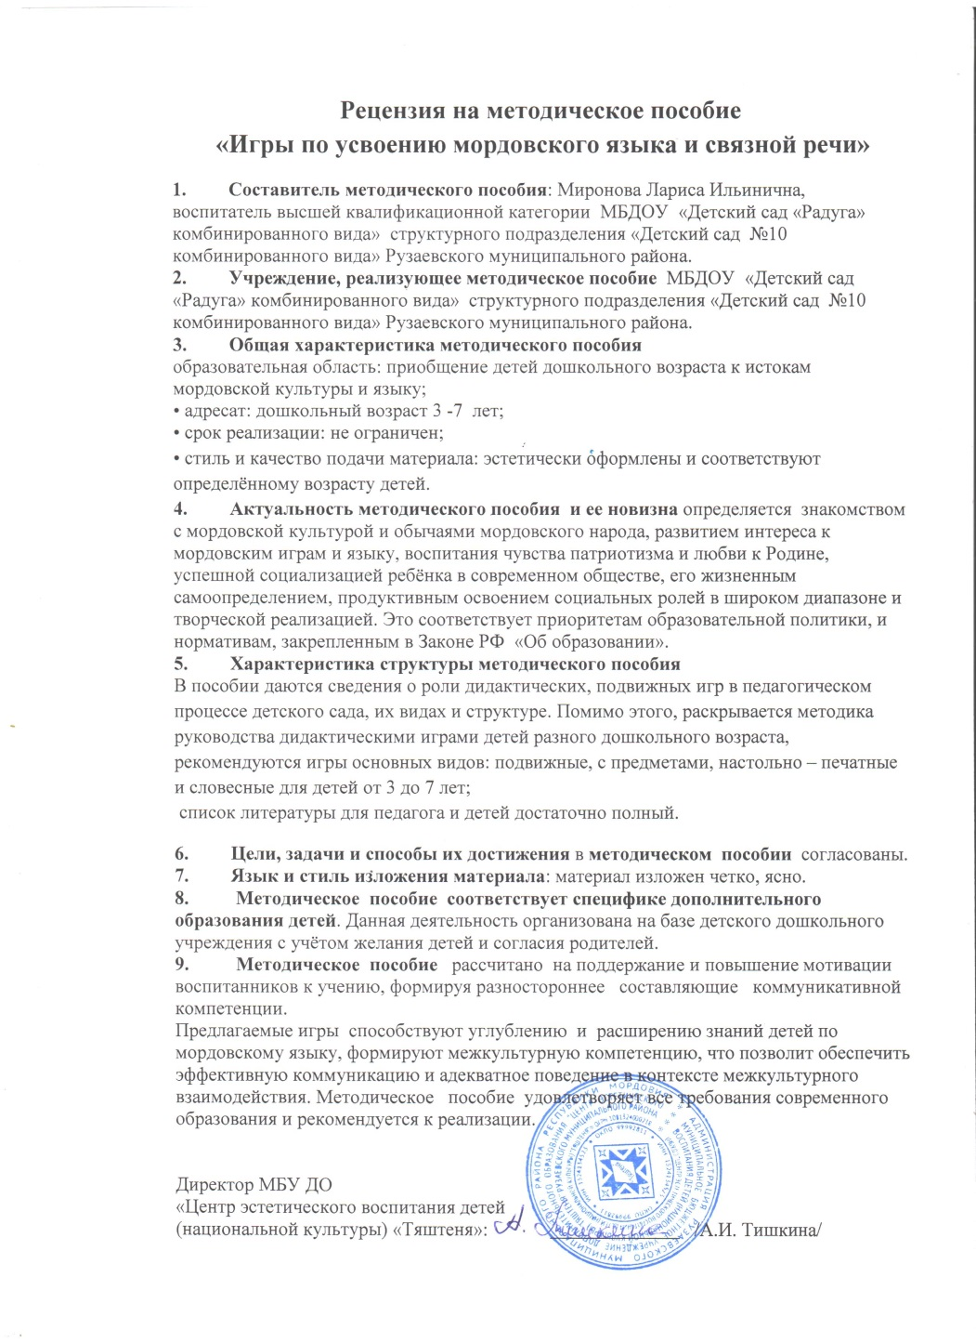
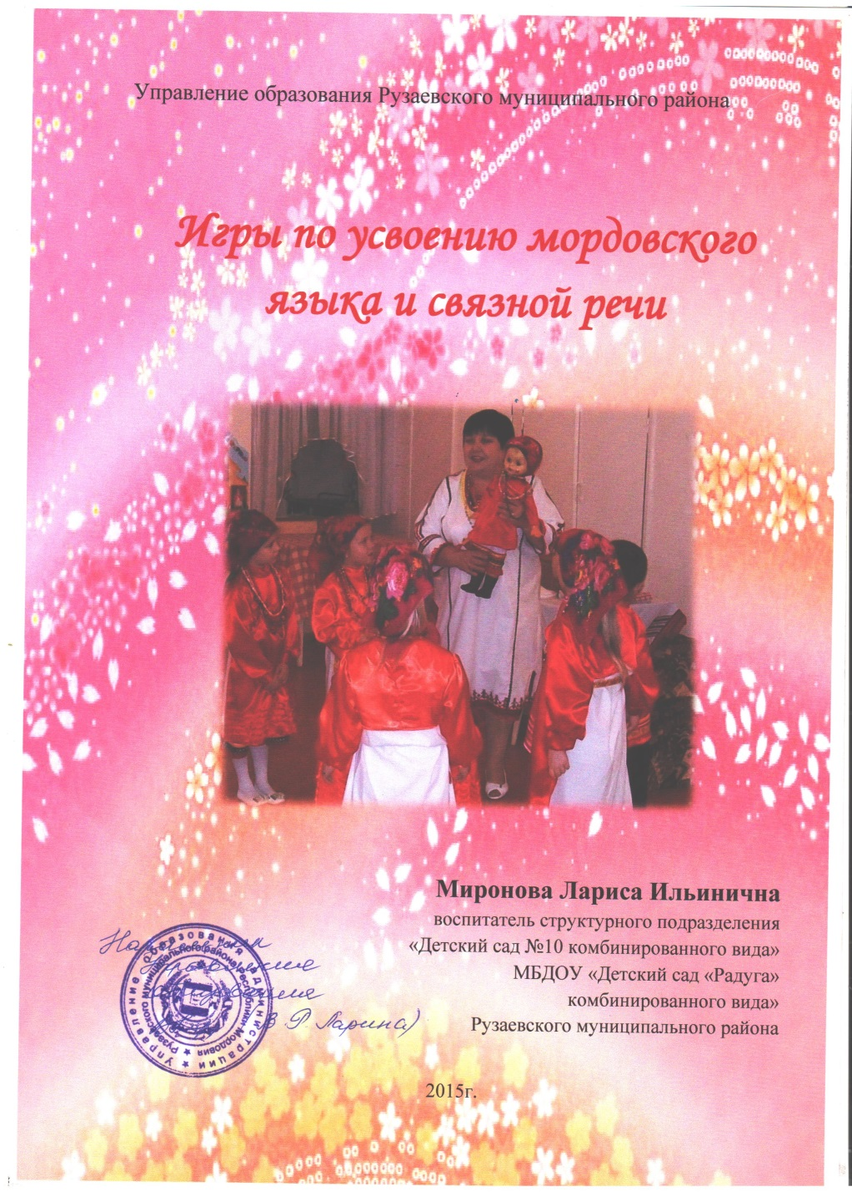
5.Наличие авторских программ, методических пособий.
Муниципальный уровень

Slide 13
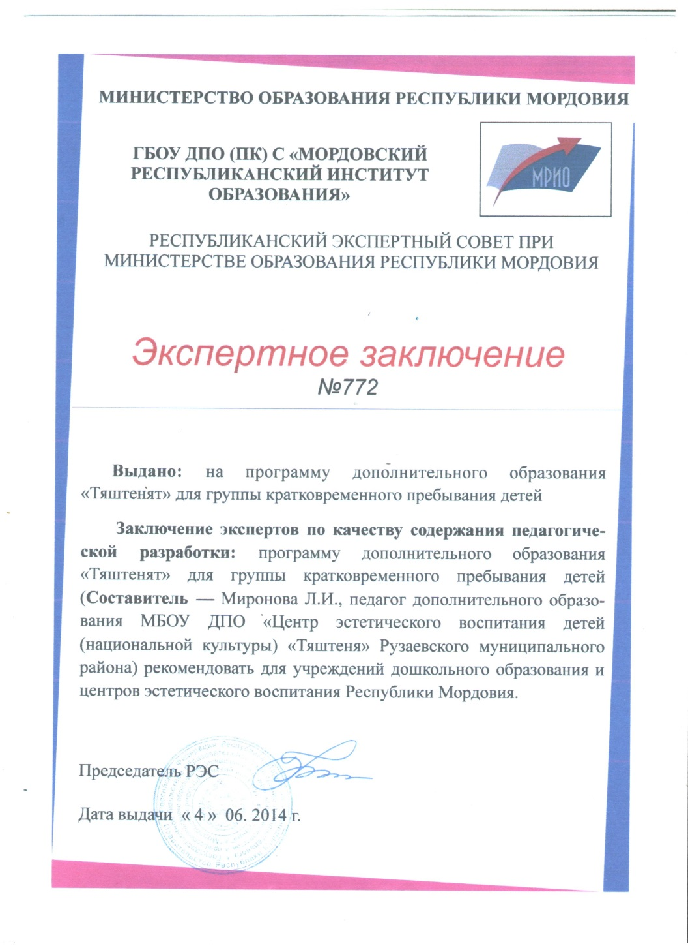
Республиканский уровень

Slide 14
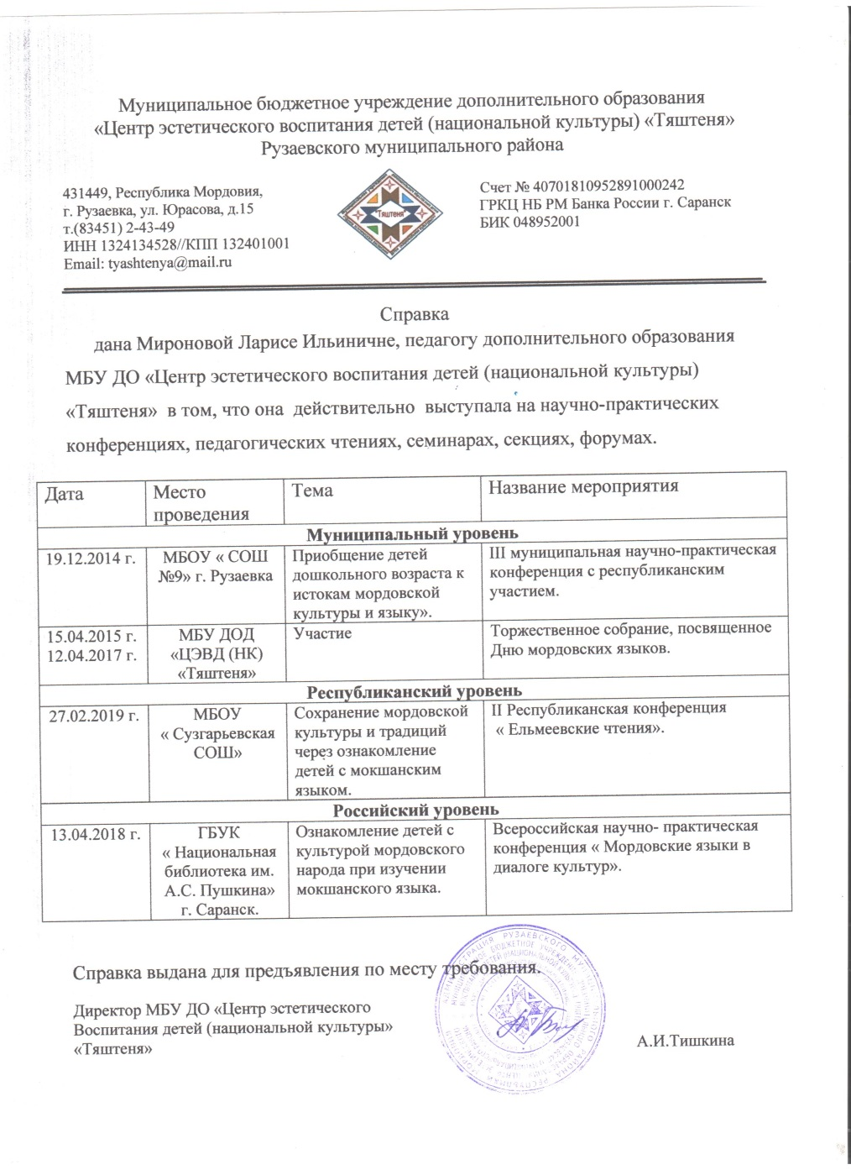
6.Выступления на заседаниях методических советов, научно-практических конференциях, педагогических чтениях, семинарах, секциях, форумах, радиопередачах (очно).

Slide 15

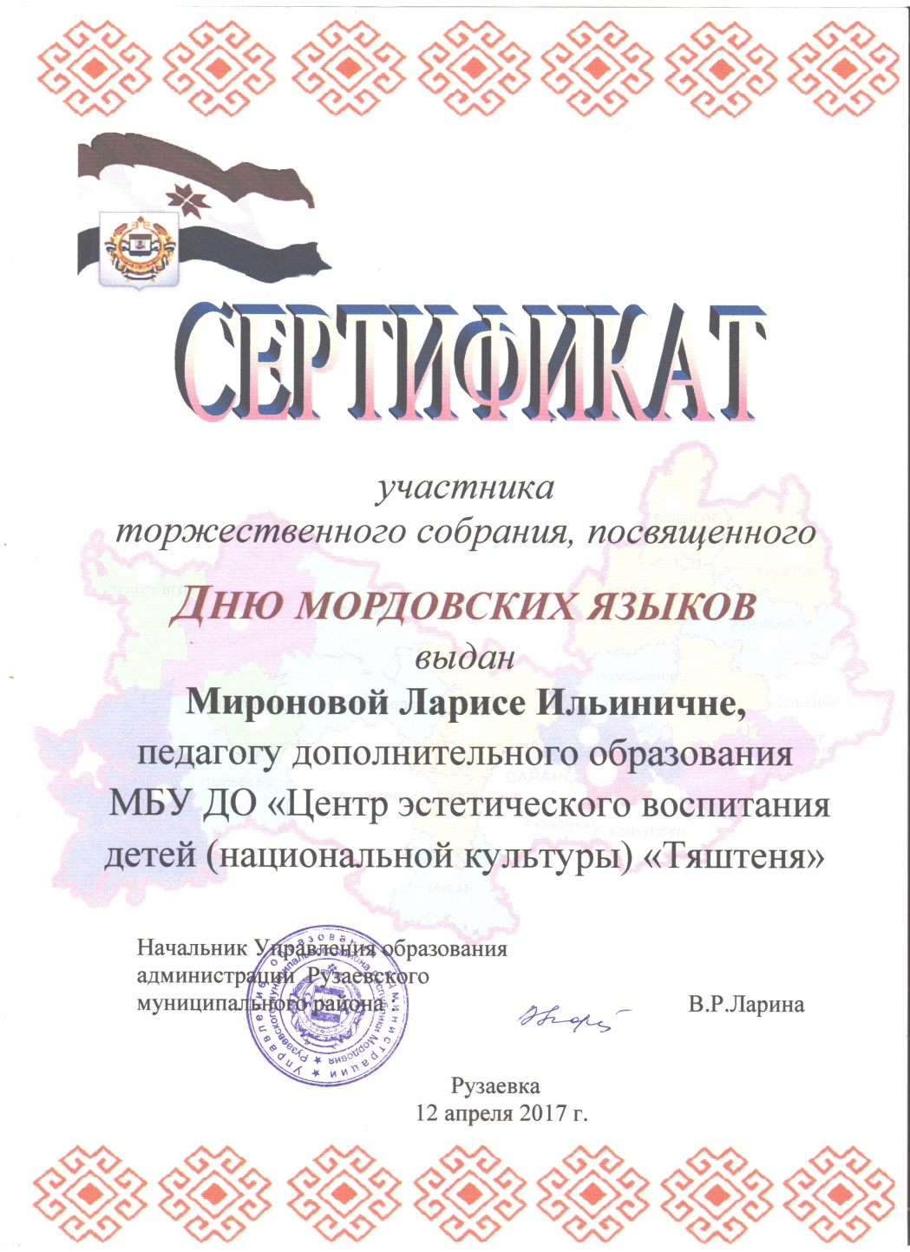

Slide 16
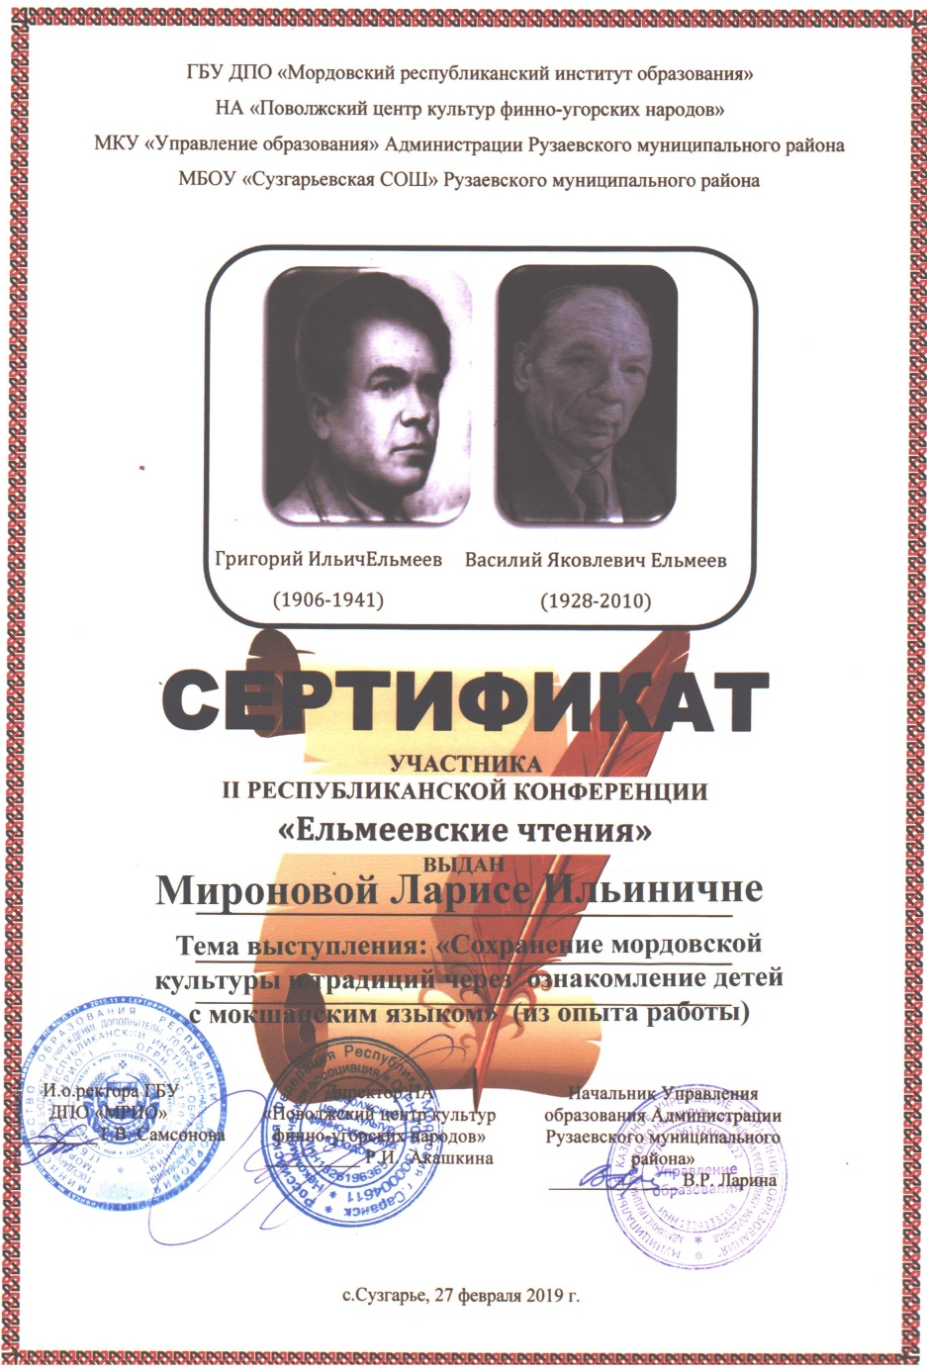
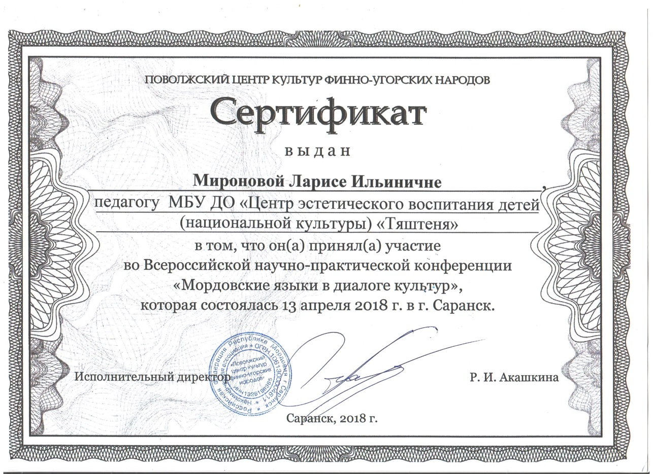

Slide 17
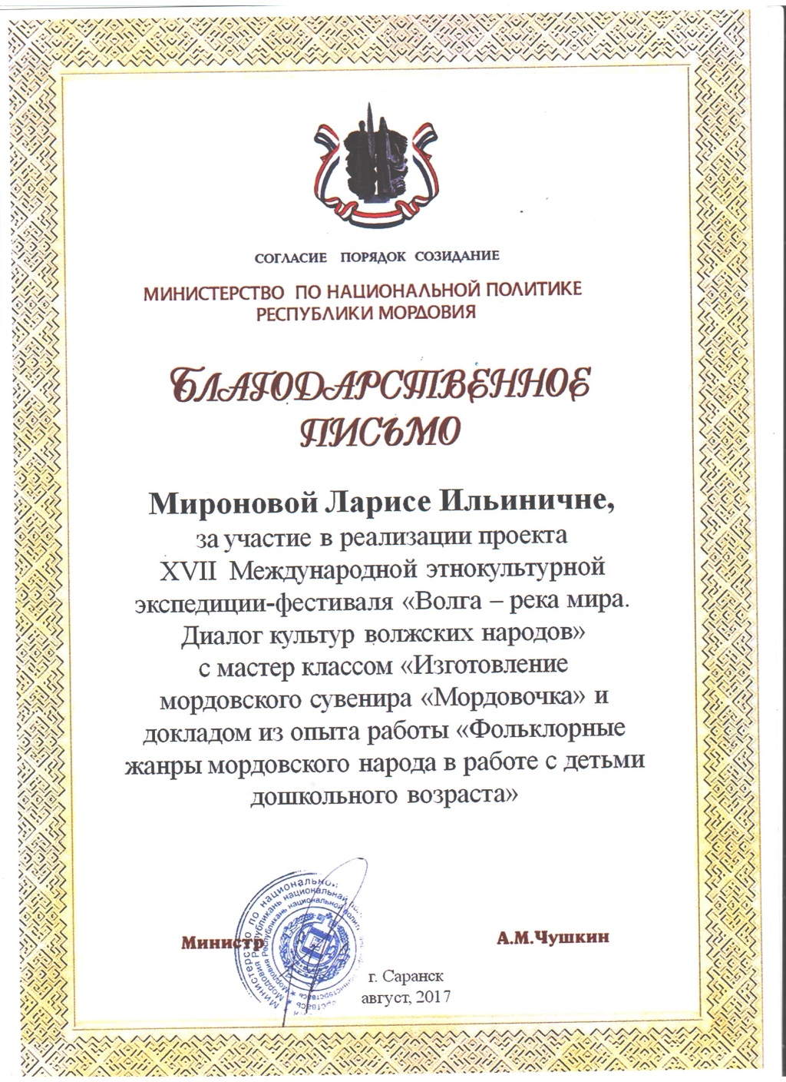
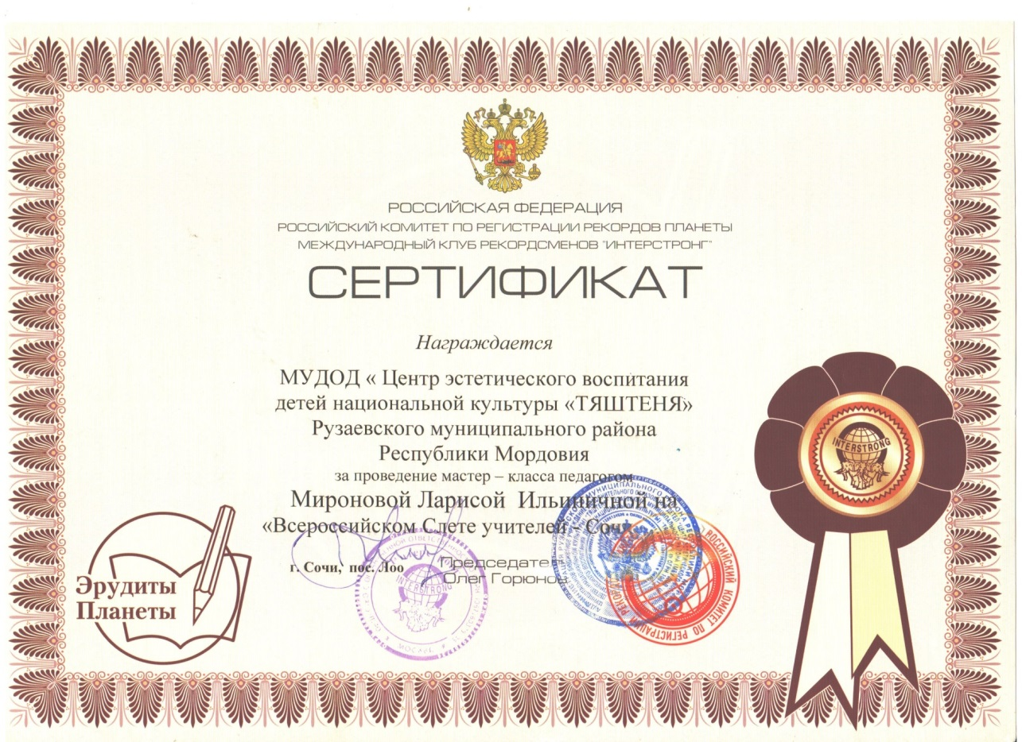
7. Проведение мастер-классов, открытых мероприятий.
Международный уровень

Slide 18
8. Экспертная деятельность.

Slide 19
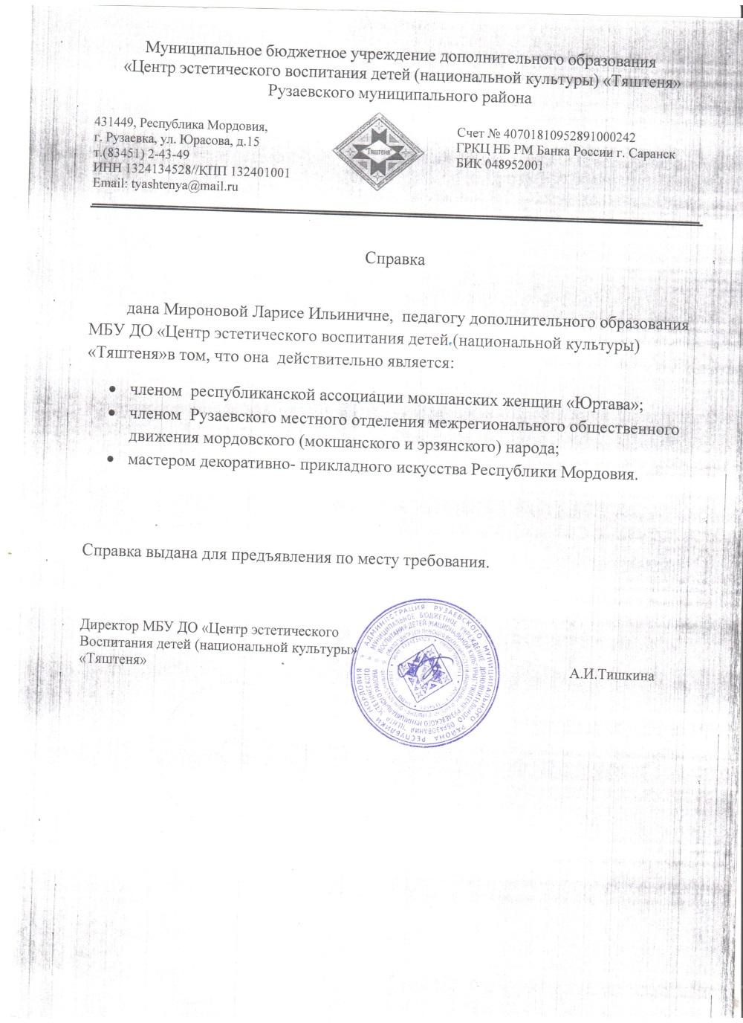
9.Общественно-педагогическая активность педагога: участие в комиссиях, педагогических комиссиях , в жюри конкурсов.

Slide 20
10. Наставничество.

Slide 21
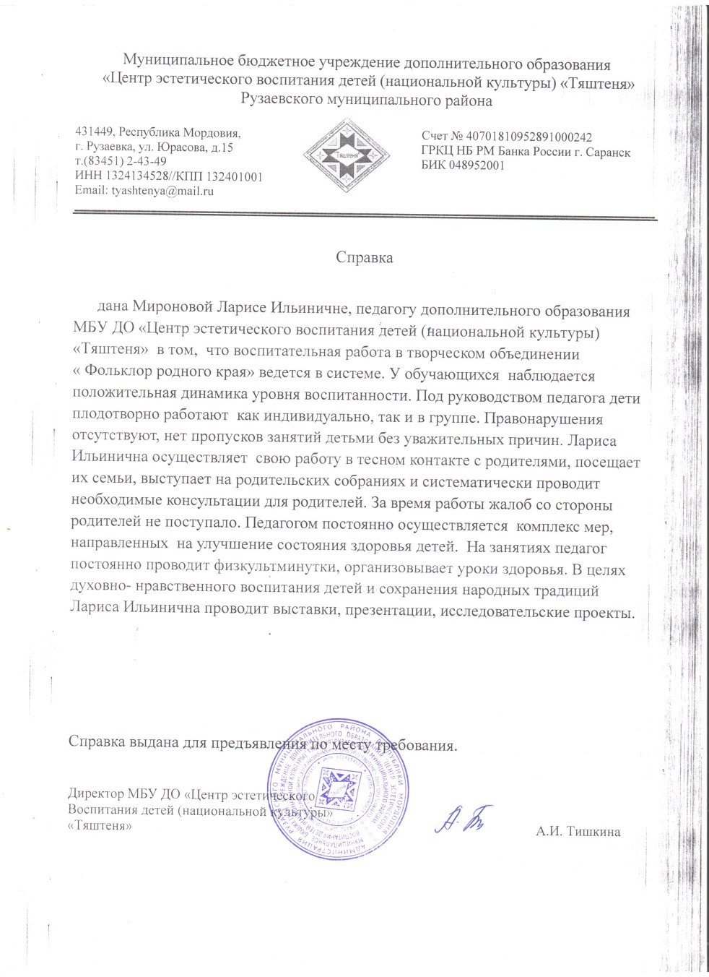
11.Позитивные результаты работы с детьми.

Slide 22
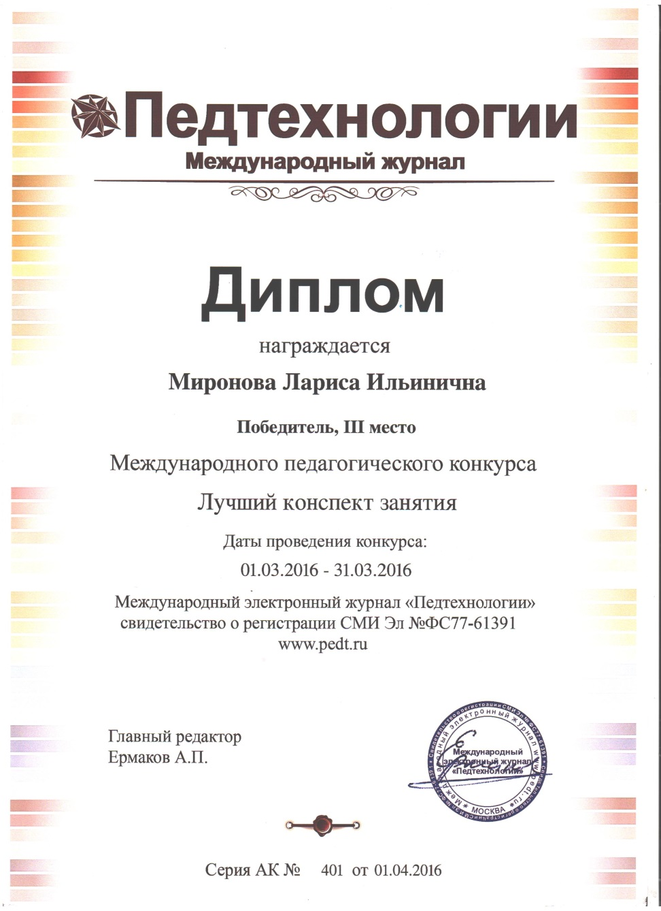
12.Участие педагога в профессиональных конкурсах
Победы и призовые места в конкурсах на порталах сети Интернет

Slide 23
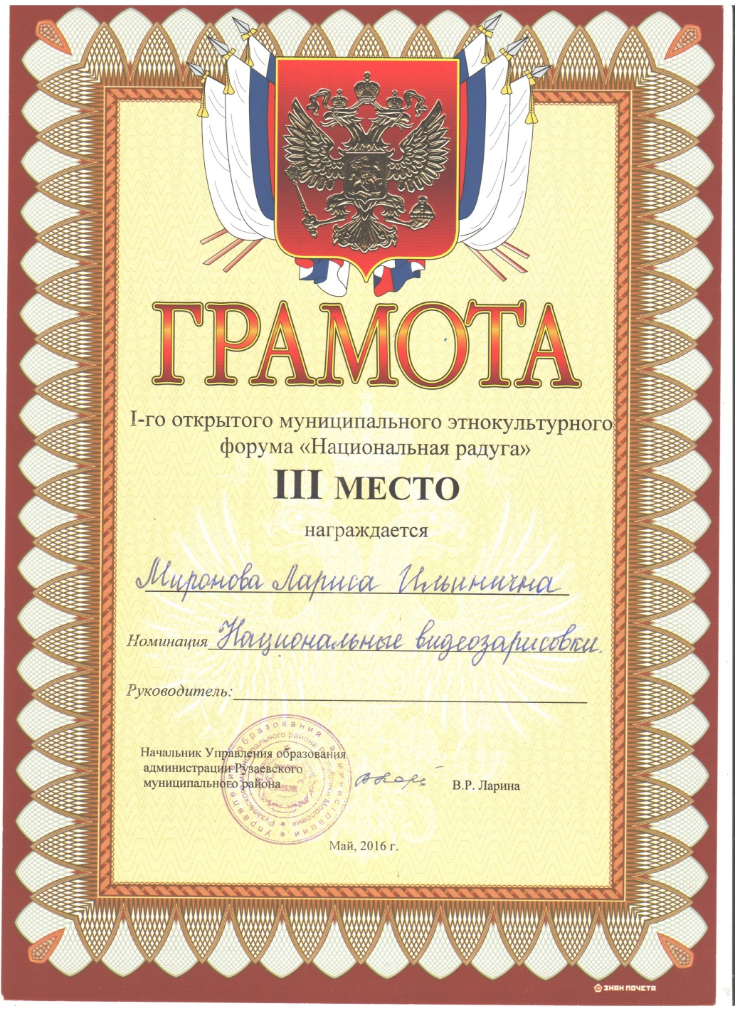
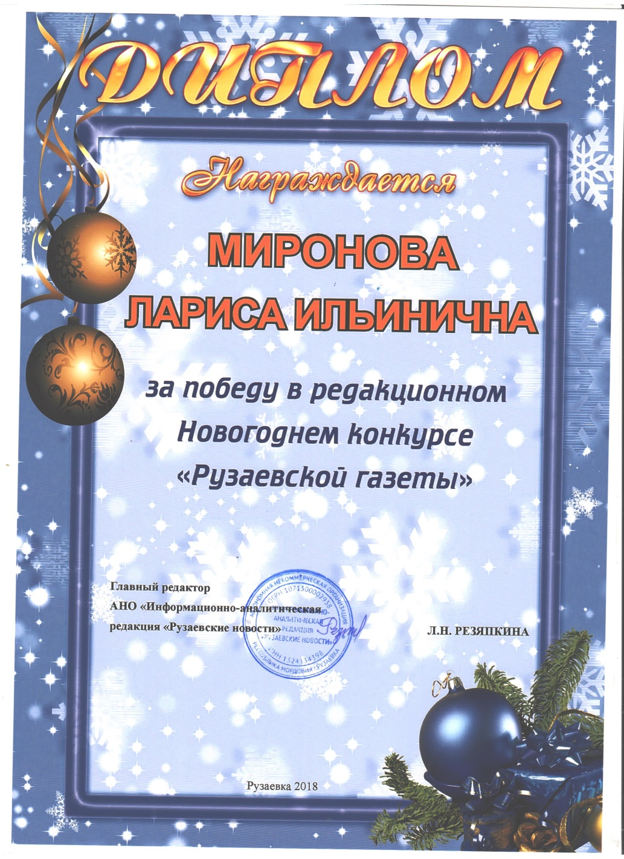
Победы и призовые места в очных муниципальных конкурсах

Slide 24
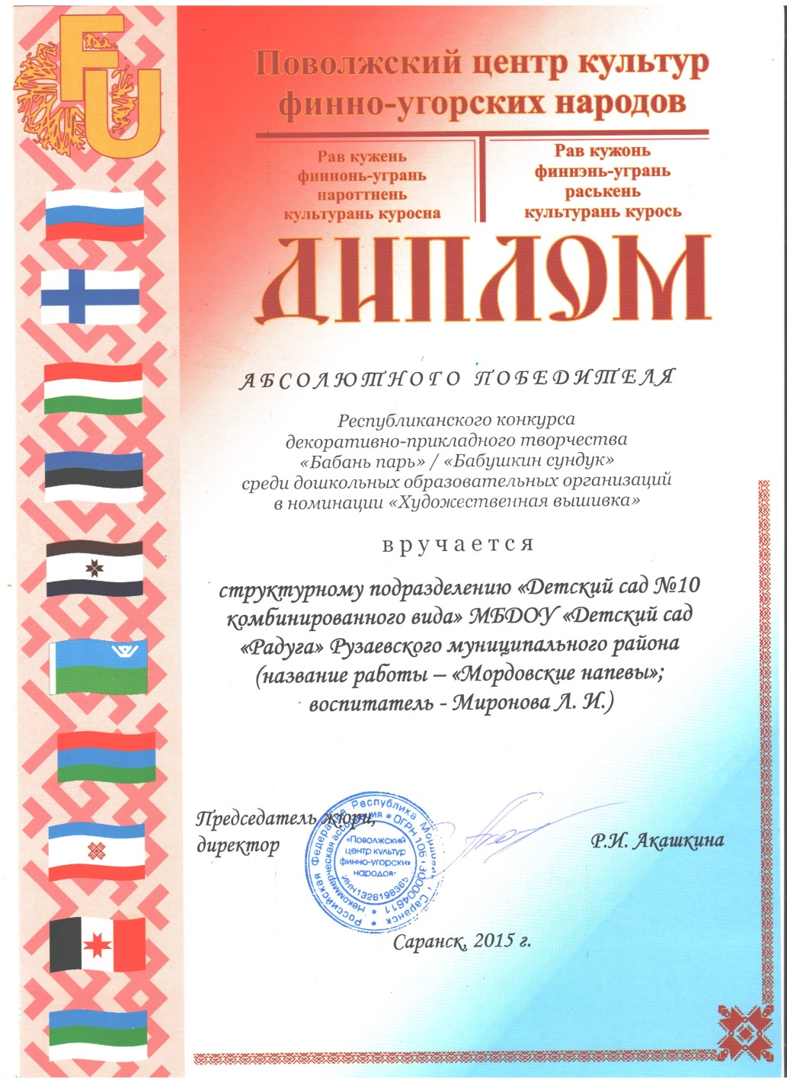

Победы и призовые места в очных конкурсах республиканского уровня

Slide 25

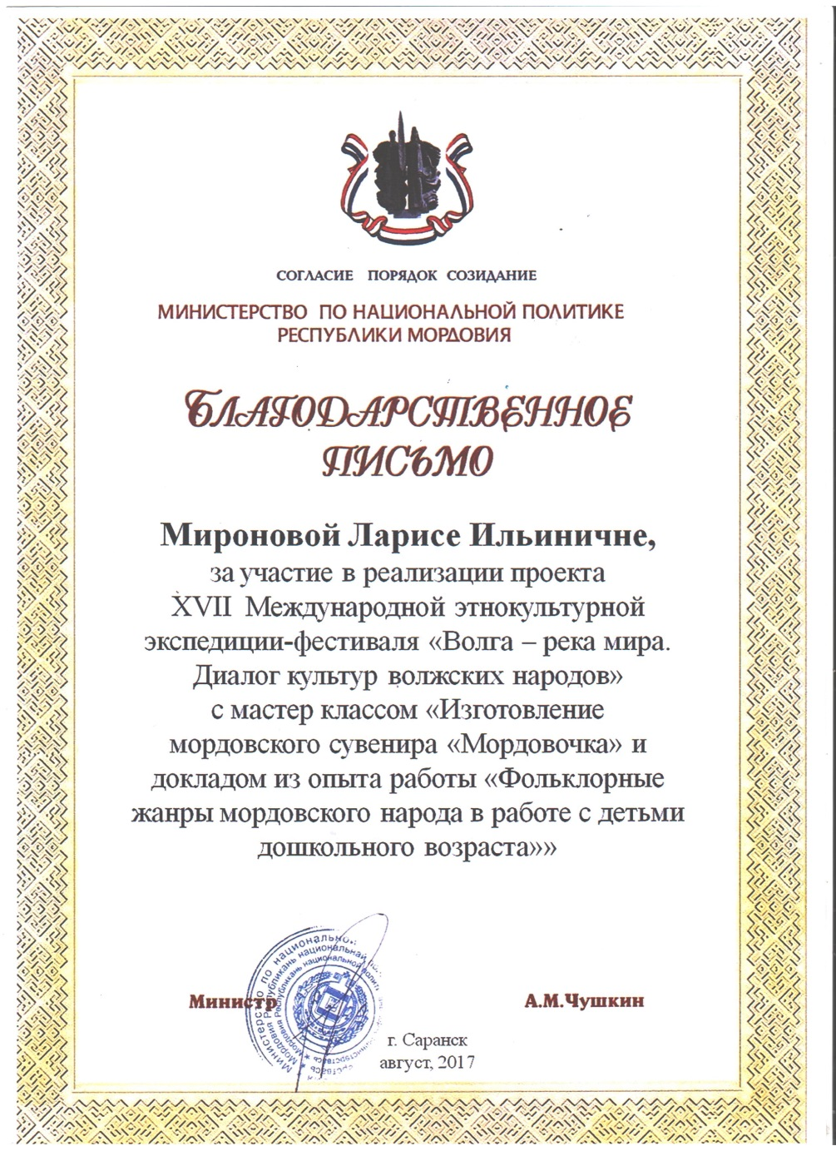
13. Награды и поощрения.
Поощрения республиканского уровня

Slide 26
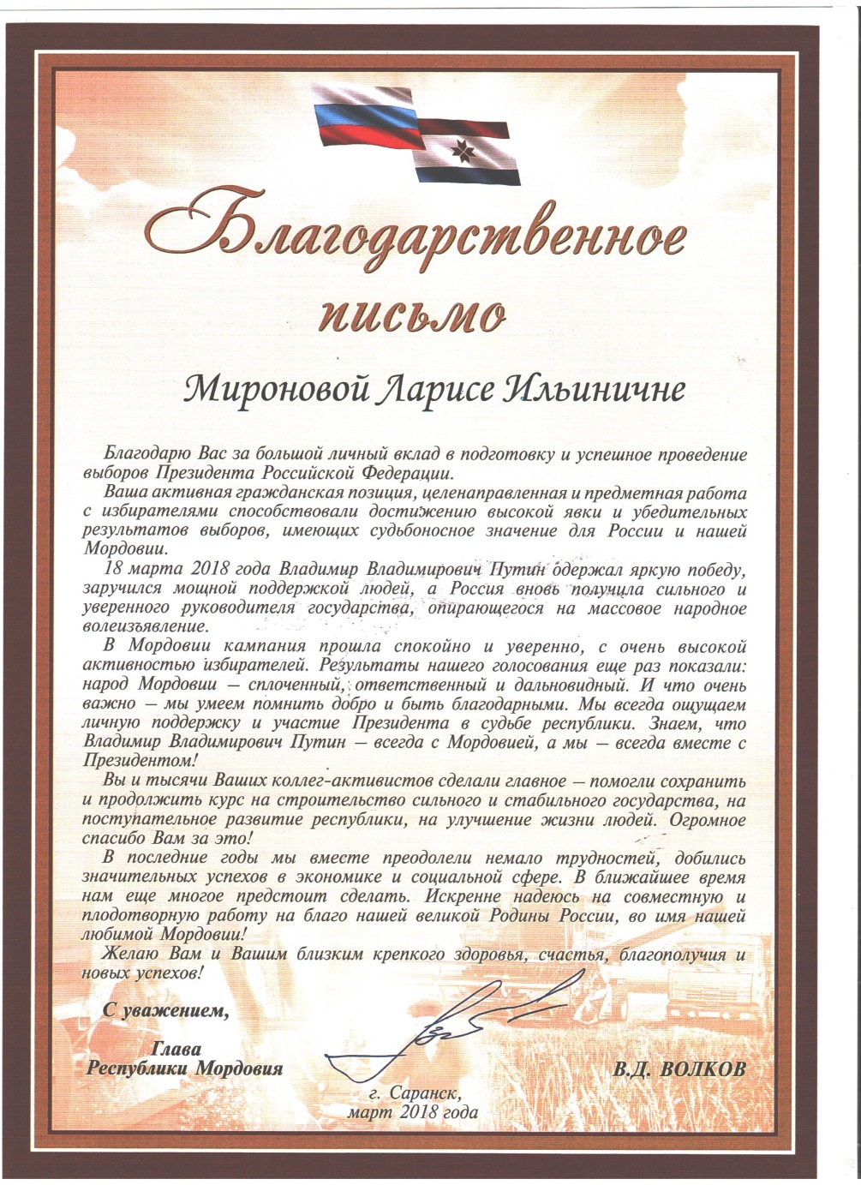
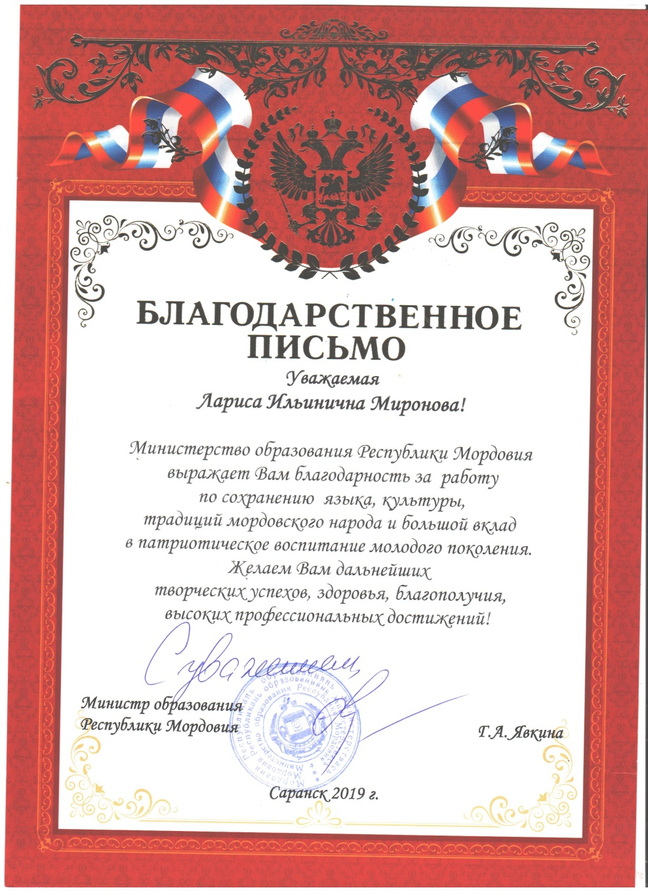

Slide 27
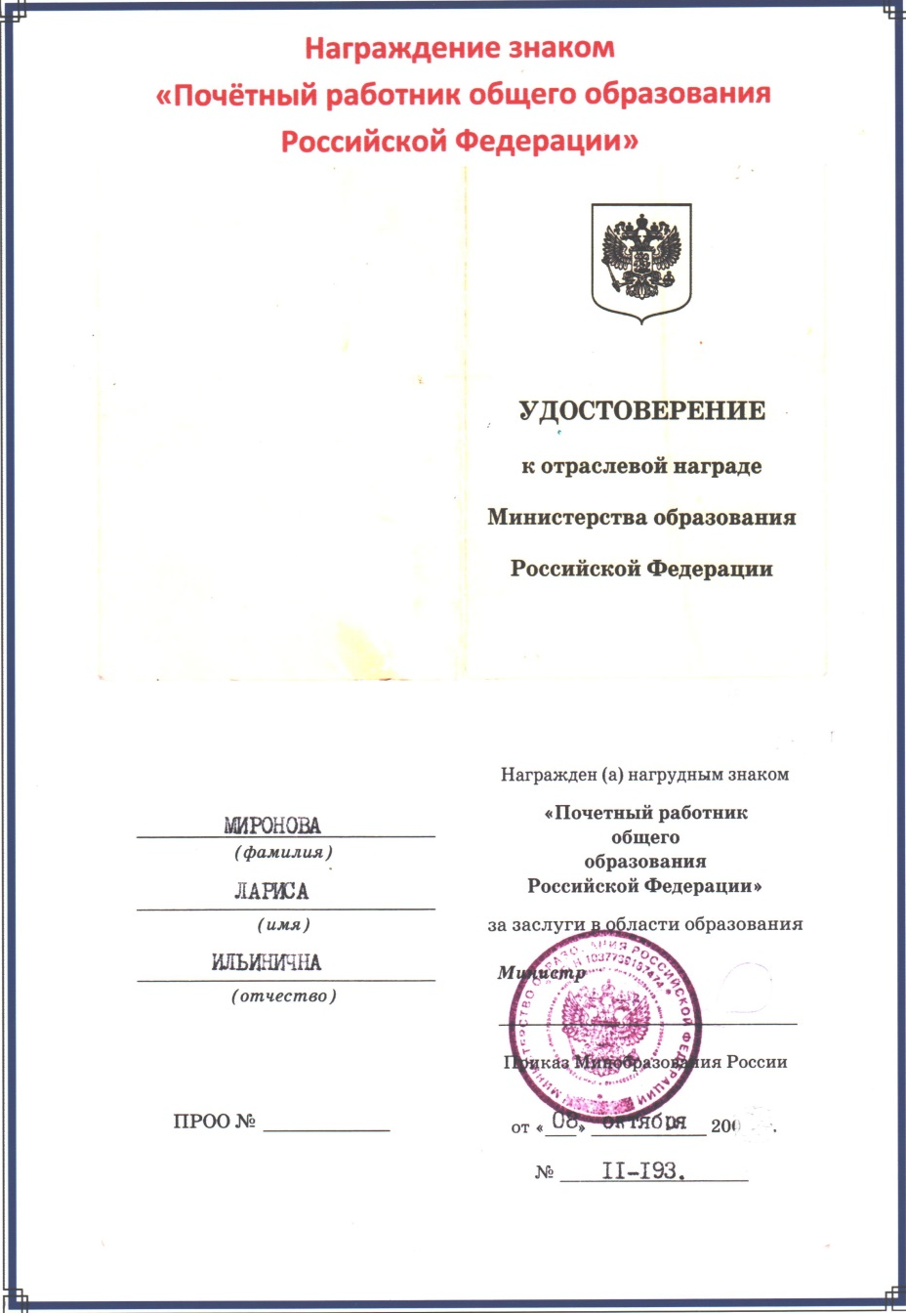
Поощрения российского уровня

